Slide 1
আজকের ক্লাসে সবাইকে স্বাগত

Slide 2
শি ক্ষ ক পরিচিতি
পাঠ পরিচিতি
মোছাঃ কামরুন নাহার
সহকারী শিক্ষক
চাঁদপাড়া সরকারি প্রাথমিক বিদ্যালয়
ফুলবাড়ী,দিনাজপুর
শ্রেণিঃ পঞ্চম
বিষয়ঃপ্রাথমিক বিজ্ঞান
অধ্যায়ঃ৭(স্বাস্থ্যবিধি)
পাঠঃসংক্রামক রোগ

Slide 3
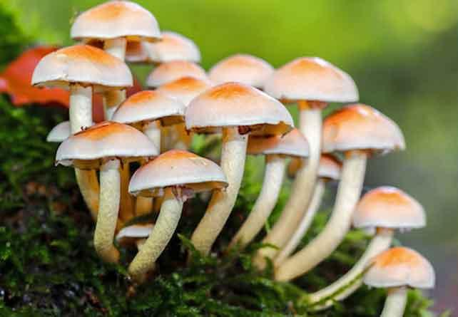
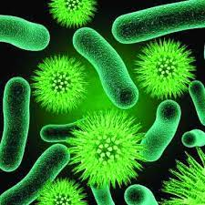
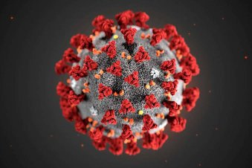
এসো মনোযোগ দিয়ে ছবি গুলো দেখি
ছত্রাক
ব্যাকটেরিয়া
ভাইরাস

Slide 4
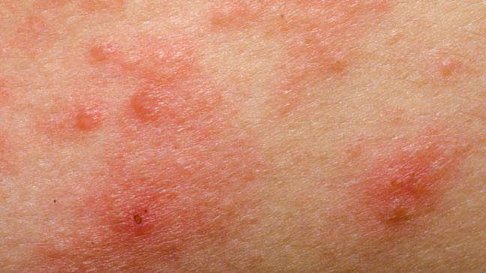
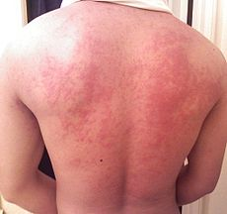
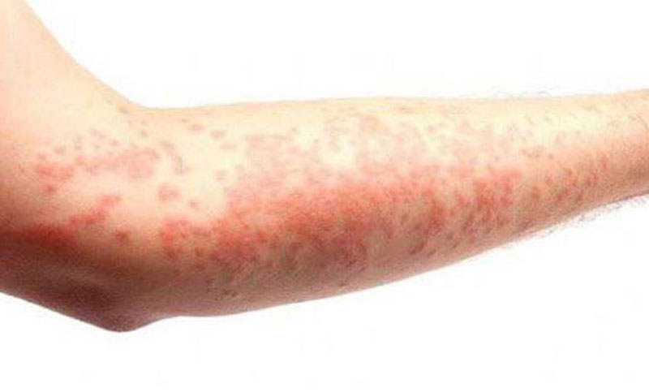
ছবিতে আমরা কি দেখতে পাচ্ছি?
ছত্রাক, ব্যাকটেরিয়া,ভাইরাস ইত্যাদি দ্বারা সৃষ্ট বিভিন্ন প্রকার সংক্রামক রোগ

Slide 5
সংক্রামক রোগ

Slide 6
আজকের পাঠ শেষে শিক্ষার্থীরা যা শিক্ষবে তা হলো-------
৯ . ২ . ১
সংক্রামক রোগ কী তা ব্যাখ্যা করতে পারবে।
বিভিন্ন সংক্রামক রোগ কিভাবে ছড়ায় তা বর্ননা করতে পারবে।
৯ . ২. ২

Slide 7
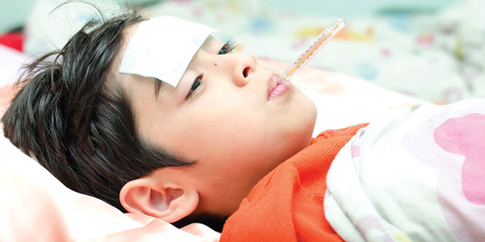
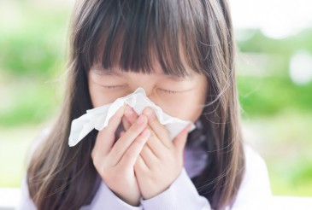
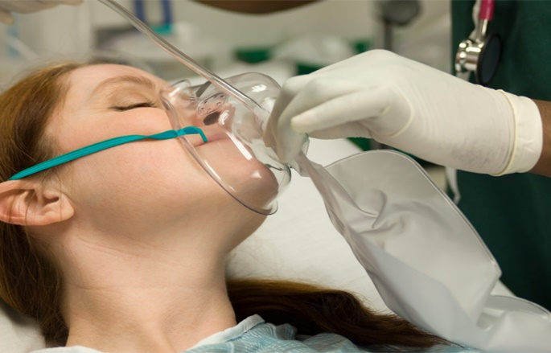
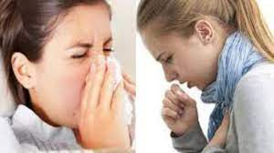
ছবি গুলোতে কী দেখতে পাচ্ছি?
এরা সকলেই রোগে আক্রান্ত ।
তোমরা কী জানো এরা কী ধরনের রোগে আক্রান্ত
এরা সংক্রামক রোগে আক্রান্ত।

Slide 8
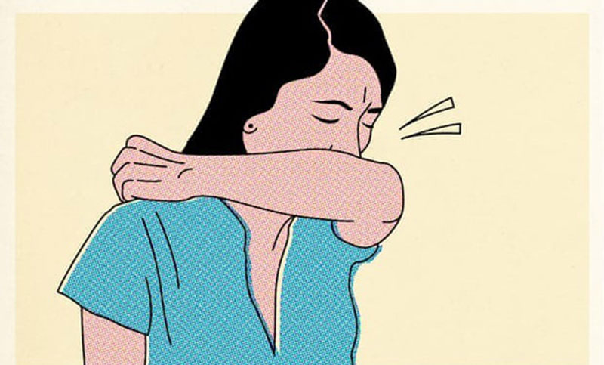
সংক্রামক রোগ কী?
বিভিন্ন জীবানু যেমন- ব্যাকটেরিয়া,ভাইরাস,ছত্রাক ইত্যাদি শরীরে প্রবেশের ফলে সৃষ্ট রোগেই হলো সংক্রামক রোগ।এ সকল রোগ প্রত্যক্ষ বা পরোক্ষভাবে একজন মানুষ থেকে আরেকজন মানুষের দেহে ছড়াতে পারে।

Slide 9
একক কাজ
সংক্রামক রোগ কী?

Slide 10
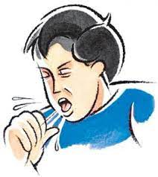
সংক্রামক রোগের বিস্তার
হাচি কাশির মাধ্যমে জীবানু একজন থেকে অন্যজনে সংক্রমিত হয়।

Slide 11
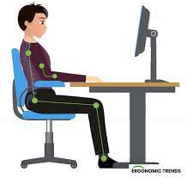
সংক্রামত ব্যক্তির ব্যবহ্নত জিনিস ব্যবহারের মাধ্যমে আমরা জীবানু দ্বারা সংক্রমিত হতে পারি।

Slide 12
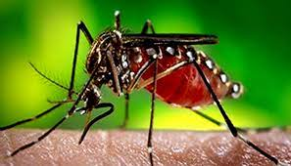
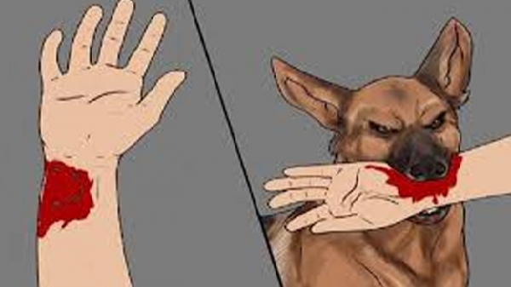
মশার মতো পোকামাকড়ের কামড়ের মাধ্যমে সংক্রমক রোগ ছড়াতে পারে।
কুকুরের মতো প্রাণীর কামড়েরও সংক্রামক রগ ছড়াতে পারে।

Slide 13
জোড়ায় কাজ
সংক্রামক রোগ কিভাবে পারে সে সম্পর্কে ২ টি বাক্য বল।

Slide 14
পাঠ্য বইয়ের সাথে সংযোগ স্থাপন
পাঠ্য বইয়ের নিদির্ষ্ট অংশটুকু পড় এবং পরবর্তীমূল্যায়নের জন্য প্রস্তুত হও

Slide 15
দলে কাজ
১। ডান পাশে দেওয়া ছকের মত একটি ছক তৈরি কর।
২। কী উপায়ে সংক্রামন রোগ ছড়ায় দলে আলোচনা করে একটি তালিকা তৈরি কর।
সংক্রামক রোগ কিভাবে ছড়ায়?

Slide 16
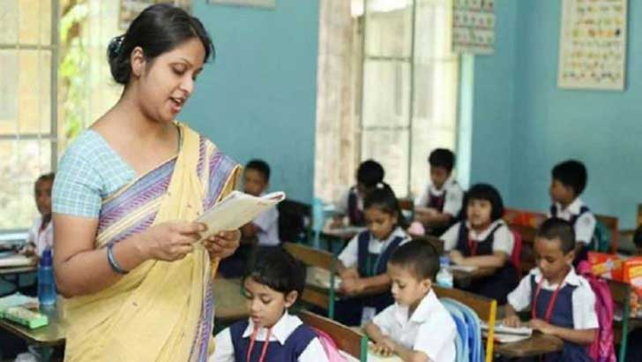
সঠিক উত্তরে টিক চিহ্ন দাও
১। ব্যাকটেরিয়া , ভাইরাস ,ছত্রাক এগুলো কি ?
√
ক) জীবানু খ) খাবার
গ) সার ঘ) কীটনাশক
২। সংক্রামক রোগ কিভাবে ছড়াতে পারে ?
ক) সুষম খাদ্য গ্রহন করলে খ) নিয়মিত ব্যায়াম করলে
গ) দূষিত পানি পান করলে ঘ) পরিমিত ঘুম হলে
√

Slide 17
মূল্যায়ন
সংক্ষিপ্ত প্রশ্নের উত্তর দাও
১। সংক্রামক রোগ কী ?
২। সংক্রামক রোগ কীভাবে ছড়ায় সে সম্পর্কে ২ টি বাক্য লিখ ?

Slide 18
পরিকল্পিত কাজ
মনেকর তোমার ফ্লু হয়েছে।তোমার দ্বারা কিভাবে তোমার পরিবার সংক্রামিত হতেপারে? সে সম্পর্কে চিন্তা করে ২ টি বাক্য লেখ।

Slide 19
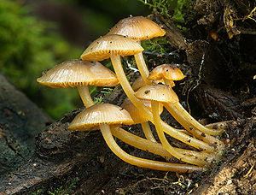
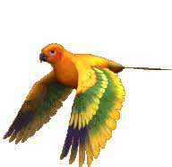
ধন্যবাদ সবাইকে

